Slide 1
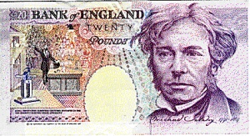
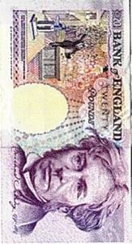
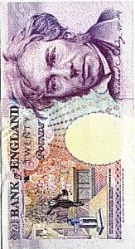
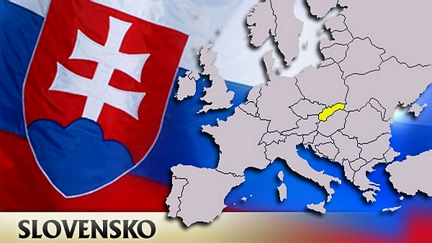
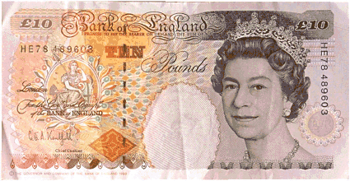
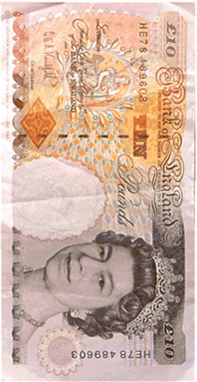
SLOVENSKO

Slide 2
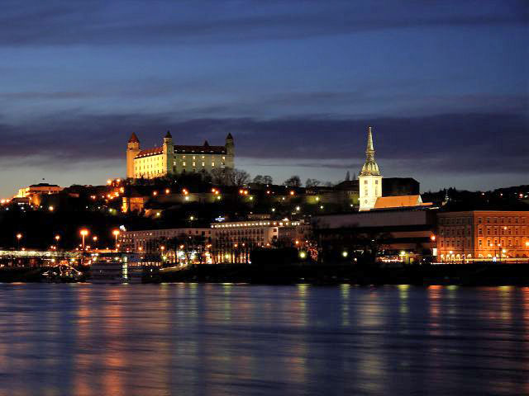
Hlavným mestom Slovenska je:
Košice
Trnava
Bratislava
Žilina

Slide 3
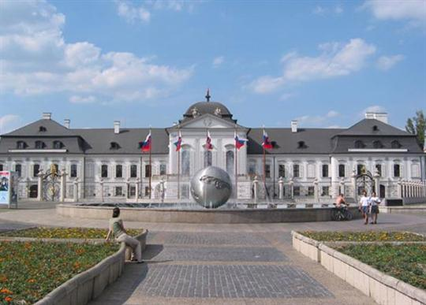
Ktorý z týchto politikov nebol nikdy prezidentom Slovenskej republiky?
Mečiar
Gašparovič
Schuster
Kováč

Slide 4
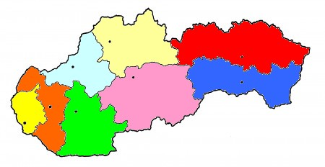
Ktoré z týchto miest nie je krajským mestom?
Žilina
Trnava
Zvolen
Prešov

Slide 5
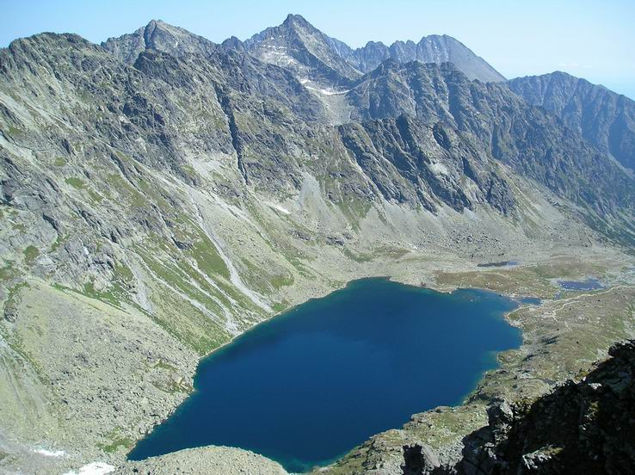
Najväčším jazerom s rozlohou 0,2008km² je:
Popradské
Štrbské
Skalnaté
Veľké Hincovo Pleso

Slide 6
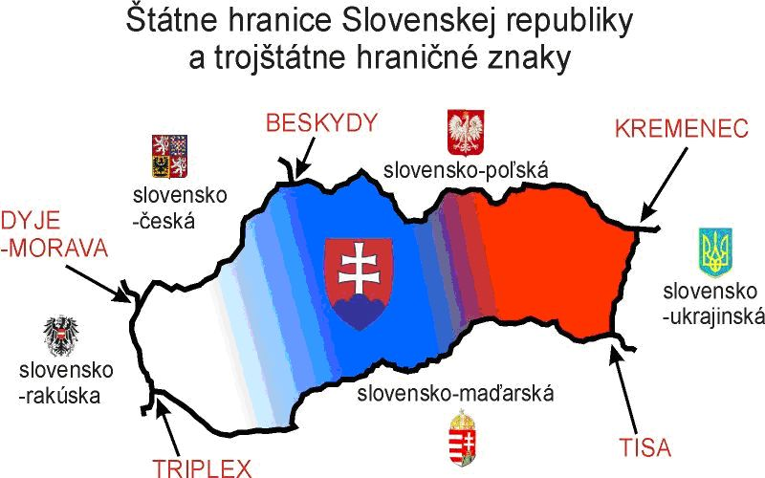
Najdlhšia spoločná hranica
(654,8 km) je s:
Poľskom
Maďarskom
Českom
Ukrajinou

Slide 7
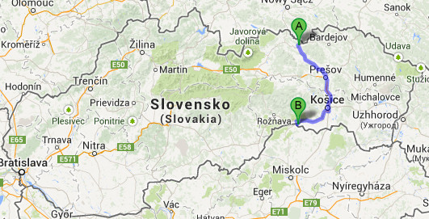
Najkratšia vzdušná šírka je medzi obcami Orlov a Hosťovce:
54,2 km
34,8 km
77,6 km
123,9 km

Slide 8
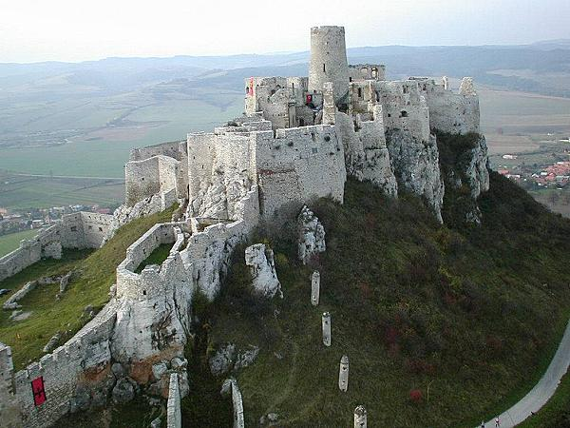
??????? patrí do svetového dedičstva UNESCO vďaka najrozsiahlejšiemu hradnému komplexu v strednej Európe, prvé písomné zmienky o pevnosti sú z 12. storočia.
Spišský hrad
Bojnický zámok
Oravský hrad
Bratislavský hrad

Slide 9
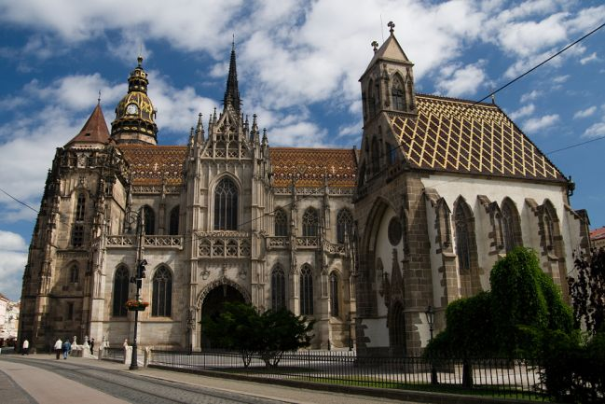
Gotický Dóm sv. Alžbety je najväčším kostolom na Slovensku. Nachádza sa v meste:
Banská Bystrica
Košice
Levoča
Banská Štiavnica

Slide 10
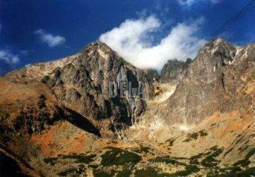
Najvyššie položená botanická záhrada v Európe je vo výške 2 634 metrov. Nachádza sa na:
Sitne
Lomnickom štíte
Kriváni
Gerlachovskom štíte

Slide 11
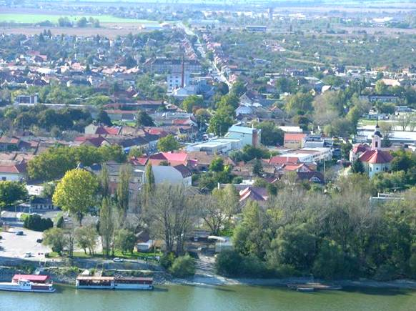
Najteplejšou lokalitou na Slovensku je mesto ????? s priemernou ročnou teplotou 10,4 °C.
Hurbanovo
Levice
Štúrovo
Liesek

Slide 12
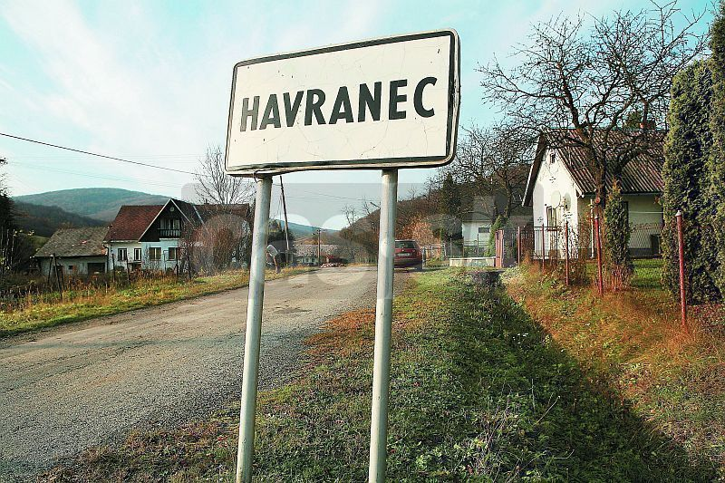
Najmenšou obcou na Slovensku je Havranec. Žije v nej ???? obyvateľov.
128
56
217
13

Slide 13
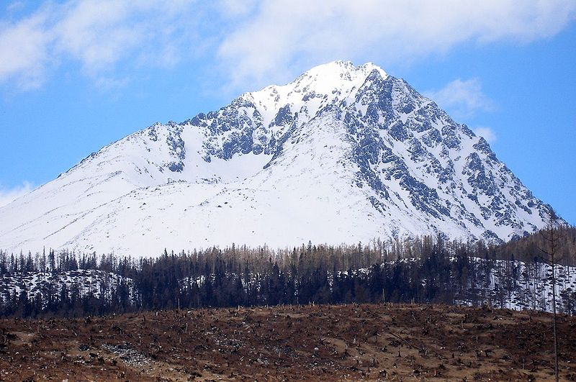
Najvyšší vrch Vysokých Tatier, Gerlachovský štít, dosahuje nadmorskú výšku ????? m n. m.
2754
2634
2387
2 655

Slide 14
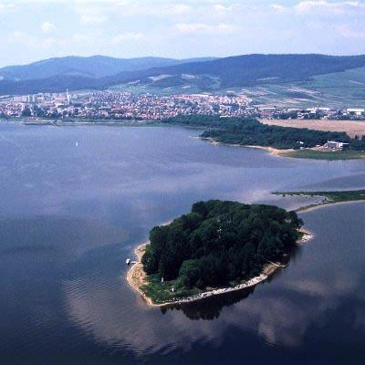
Rozlohou najväčšia umelá vodná nádrž na Slovensku (35,4 km²) je:
Oravská priehrada
Domaša
Liptovská Mara
Sĺňava

Slide 15
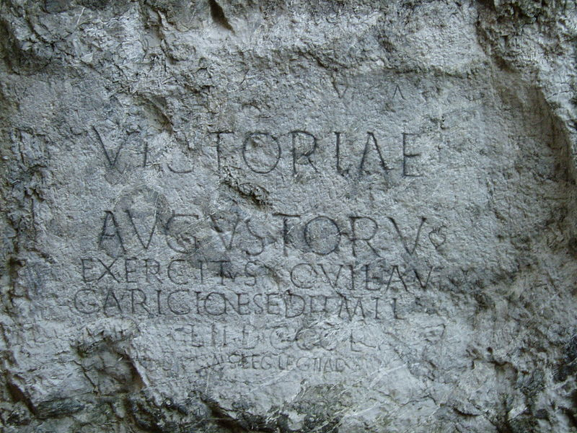
Laugaricio dnešný ????? je najsevernejším miestom v strednej Európe, kde sa zdržiavali rímske légie, o čom svedčí rímsky nápis na hradnej sklade z roku 179 n. l.
Senec
Trenčín
Svidník
Bardejov

Slide 16
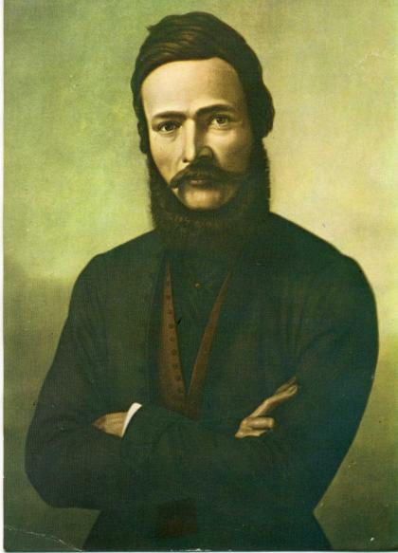
Ktorá hláska sa vyskytuje v slovenčine len v cudzích a prevzatých slovách?
ä
ô
ó
ů

Slide 17
MYSLÍM ,ŽE SPRÁVNA ODPOVEĎ JE: A
A

Slide 18
MYSLÍM ,ŽE SPRÁVNA ODPOVEĎ JE: B
B

Slide 19
MYSLÍM ,ŽE SPRÁVNA ODPOVEĎ JE: C
C

Slide 20
MYSLÍM ,ŽE SPRÁVNA ODPOVEĎ JE: D
D

Slide 21
Myslím,že správna odpoveď je:
Nie som si príliš istý!

Slide 22
Audience A
A B C D

Slide 23
Audience B
A B C D

Slide 24
Audience C
A B C D

Slide 25
Audience D
A B C D

Slide 26
Audience Draw
A B C D

Slide 27
JE MI ĽÚTO, NEVYHRÁVAŠ NIČ!!!

Slide 28
VYHRÁVAŠ 1000 €

Slide 29
VYHRÁVAŠ 32000 €

Slide 30
HURÁ! VYHRÁVAŠ MILIÓN!!!

